Slide 1


Gestionarea Colaborativă a Distribuției și Execuției Proceselor într-un Cluster OpenMPI
FACULTATEA DE AUTOMATICĂ ȘI CALCULATOARE UNIVERSITATEA TEHNICĂ “GHEORGHE ASACHI” DIN IAȘI
Student: Ioan CÎRJĂ
Îndrumător: Ș.l.dr.ing. Silviu Dumitru PAVĂL
Program de studii: Tehnologia Informației
An de studiu: IV

Slide 2
Cuprins
01
02
03
04
05
Context
Obiective
Metodologie
Rezultate
Concluzii

Slide 3


Context

Slide 4
De ce este MPI important?
Paralelism
Sincronizarea & Comunicarea proceselor
Optimizare
Timp de execuție, Resurse utilizate
Utilizări
Simulare științifică, Inteligență artificială, Analiză computațională intensivă,
HPC

Slide 5
Limitări în utilizarea MPI
Accesibilitate
Aspecte legate de configurare
Complexitate
Număr mare de parametri și opțiuni
Hardware
Necesită o infrastructură capabilă

Slide 6
Obiective

Slide 7
Gestiunea proceselor MPI într-un Cluster, utilizând o aplicație web
Reduce configurările inițiale
Clusterul este configurat și pregătit pentru calcul distribuit și paralelizat
Simplificarea configurării și monitorizării unui task MPI
Interfață accesibilă, parametrii sunt specificați grafic
Nu necesită hardware adițional
Se oferă putere computațională clienților

Slide 8
Metodologie

Slide 9
Ce este un Job MPI?
mpirun \
-x ENV_VAR1=Hello \
-x ENV_VAR2=World \
-hostfile /home/mpi.cluster.path/job_006b3b32-730b-4afc-8191-98ac743c54ee/ hostfile_006b3b32-730b-4afc-8191-98ac743c54ee.txt \
-np 5 \
- -report-pid /home/mpi.cluster.path/job_006b3b32-730b-4afc-8191-98ac743c54ee/ pid_006b3b32-730b-4afc-8191-98ac743c54ee.txt \
- -map-by node \
- -rank-by socket \
- -mca oob_tcp_dynamic_ipv4_ports 5000-5100 \
- -bind-to core \
- -oversubscribe \
- -display-map /home/mpi.cluster.path/job_006b3b32-730b-4afc-8191-98ac743c54ee/ job_006b3b32-730b-4afc-8191-98ac743c54ee.exe
- -output-filename /home/mpi.cluster.path/job_006b3b32-730b-4afc-8191-98ac743c54ee/ output_ 006b3b32-730b-4afc-8191-98ac743c54ee.log \

Slide 10

Crearea Joburilor MPI
Încărcarea unui executabil MPI din browser
Configurare opțiuni de execuție: distribuția proceselor pe noduri, parametri adiționali
Procesarea jobului, Vizualizarea stării proceselor în timp real
Vizualizarea rezultatelor

Slide 11
Procesarea unui job MPI
Fiecare client are limite predefinite
Cererea și utilizarea clusterului la un moment dat
Scanare antimalware
Monitorizarea disponibilității
Control & Securitate
Analiza Clusterului
Execuție asincronă
Nodul Master
Primește jobul și va distribui procesele pe nodurile aferente
Fire de execuție dedicate pentru fiecare job care așteptă finalizarea acestuia și transmit rezultatul

Slide 12
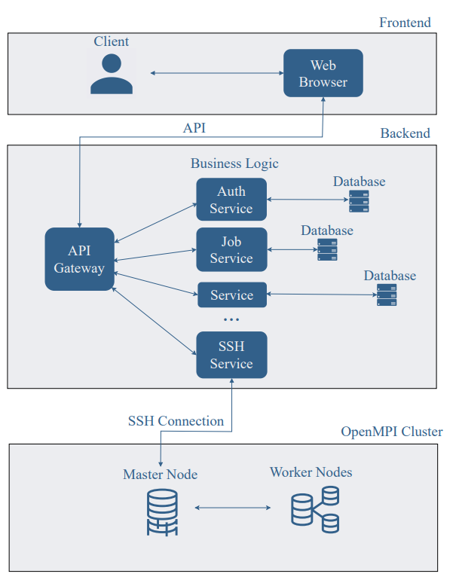






Arhitectură
Model Client - Server
Microservicii
- Utilizează concepte REST
- Stratificate
- Gateway
- Autentificare, Gestiune Joburi, Monitorizare, Broadcast
- Canale de comunicare continuă
- Pornesc sarcini recurente de monitorizare la inițializare
- JWT
asyncio
paramiko
asyncssh

Slide 13
Rezultate

Slide 14
Rezultate funcționale
Gestiunea Utilizatorilor si Controlul Accesului
Previne supraîncărcarea clusterului
Lansarea joburilor MPI
Trimiterea joburilor către cluster folosind servicii care rulează în fundal
Monitorizare în timp real
Vizualizarea configurării și a rezultatelor joburilor

Slide 15
Impact și valoare adăugată
Automatizare parțială
Automatizarea interacțiunii cu un cluster reduce efortul manual și erorile
Controlul accesului la resurse
Se ofera acces la 21 de calculatoare care pot efectua calcul paralel și distribuit
Utilizări
Introducere în MPI pentru studenți, scop academic,
Acces rapid la MPI din browser

Slide 16
Concluzii

Slide 17
Concluzii
Direcții Viitoare
Crearea proceselor MPI
folosind o interfață web
Suport pentru mai mulți parametri și/sau alte implementări MPI
01
04
Gestiunea granulară a memoriei alocate fiecărui proces și redistribuția proceselor în utilizare intensivă
Automatizare, Simplificare,
Acces la resurse computaționale
02
05
03
06
Scop academic,
Clienți on-demand
Introducerea unui IDE integrat și îmbunătățirea securității

Slide 18
Mulțumesc pentru atenție!

